Slide 1
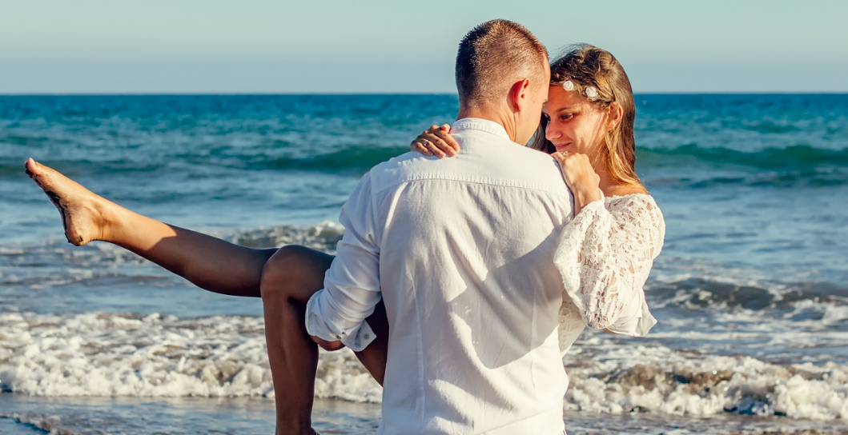
Oh Femme tu es belle
N°6

Slide 2


Slide 3
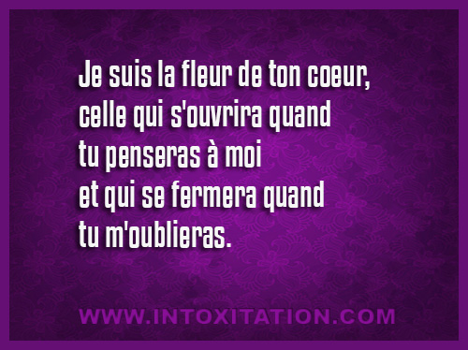

Slide 4


Slide 5
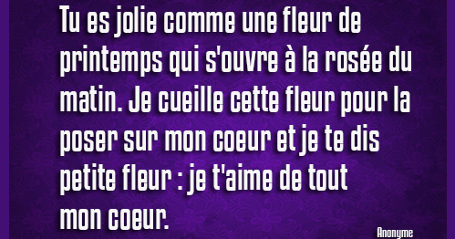

Slide 6


Slide 8
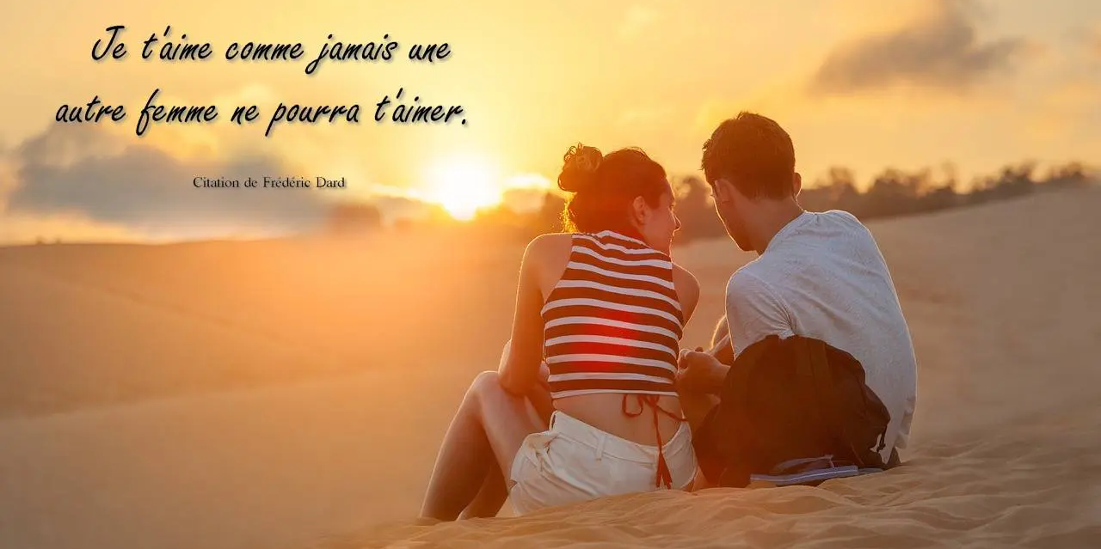



Slide 9
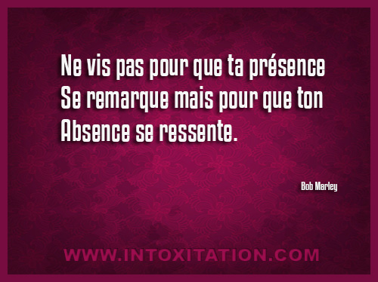

Slide 10
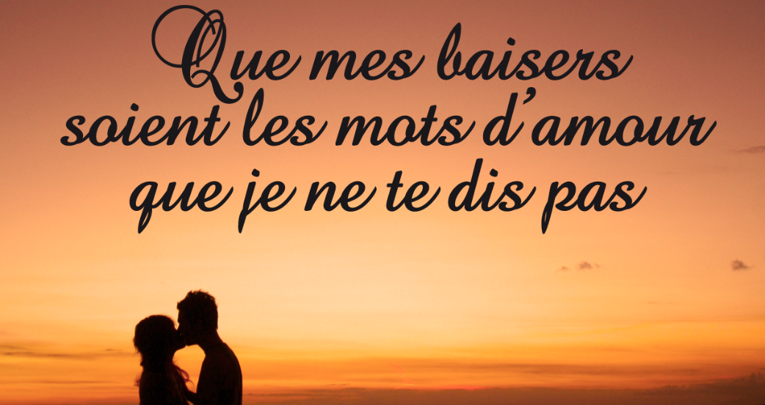

Slide 11


Slide 12
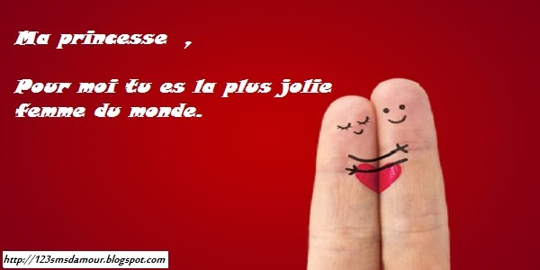

Slide 13


Slide 14
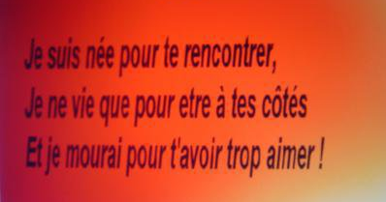

Slide 15
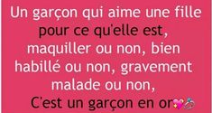

Slide 16
C’était
Oh Femme tu es belle

